Slide 1
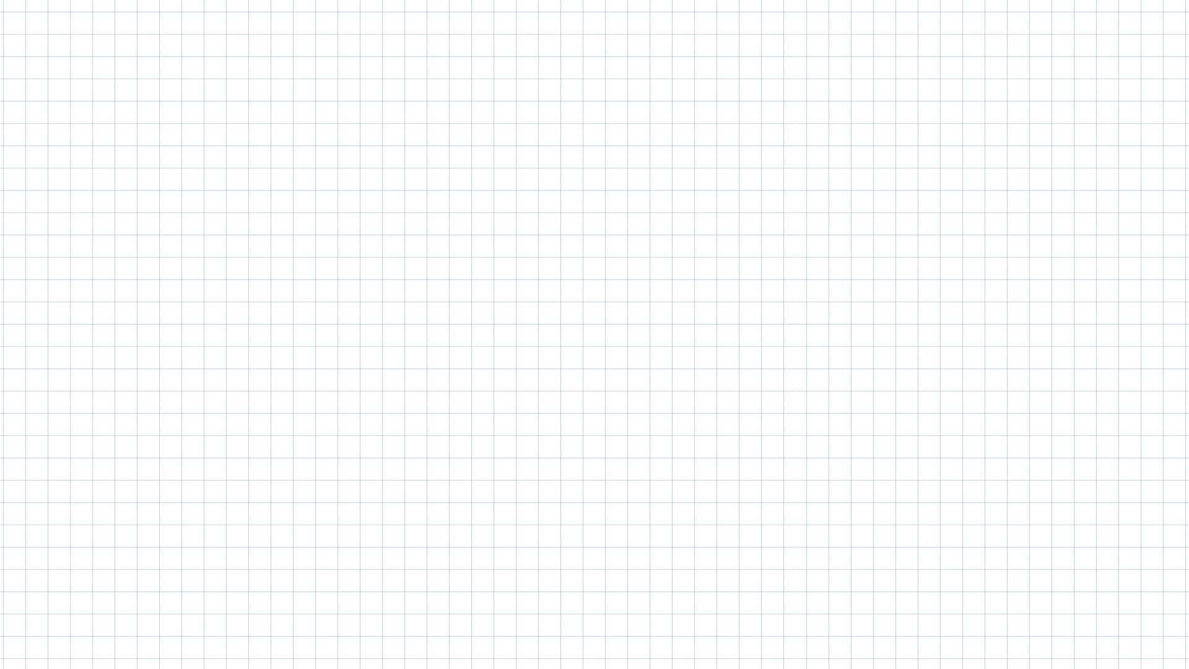
Thứ năm ngày 21 tháng 12 năm 2023
TǨn
Thực hành và trải nghiệm xem lịch.

Slide 2
Tiết 2: Luyện tập

Slide 3
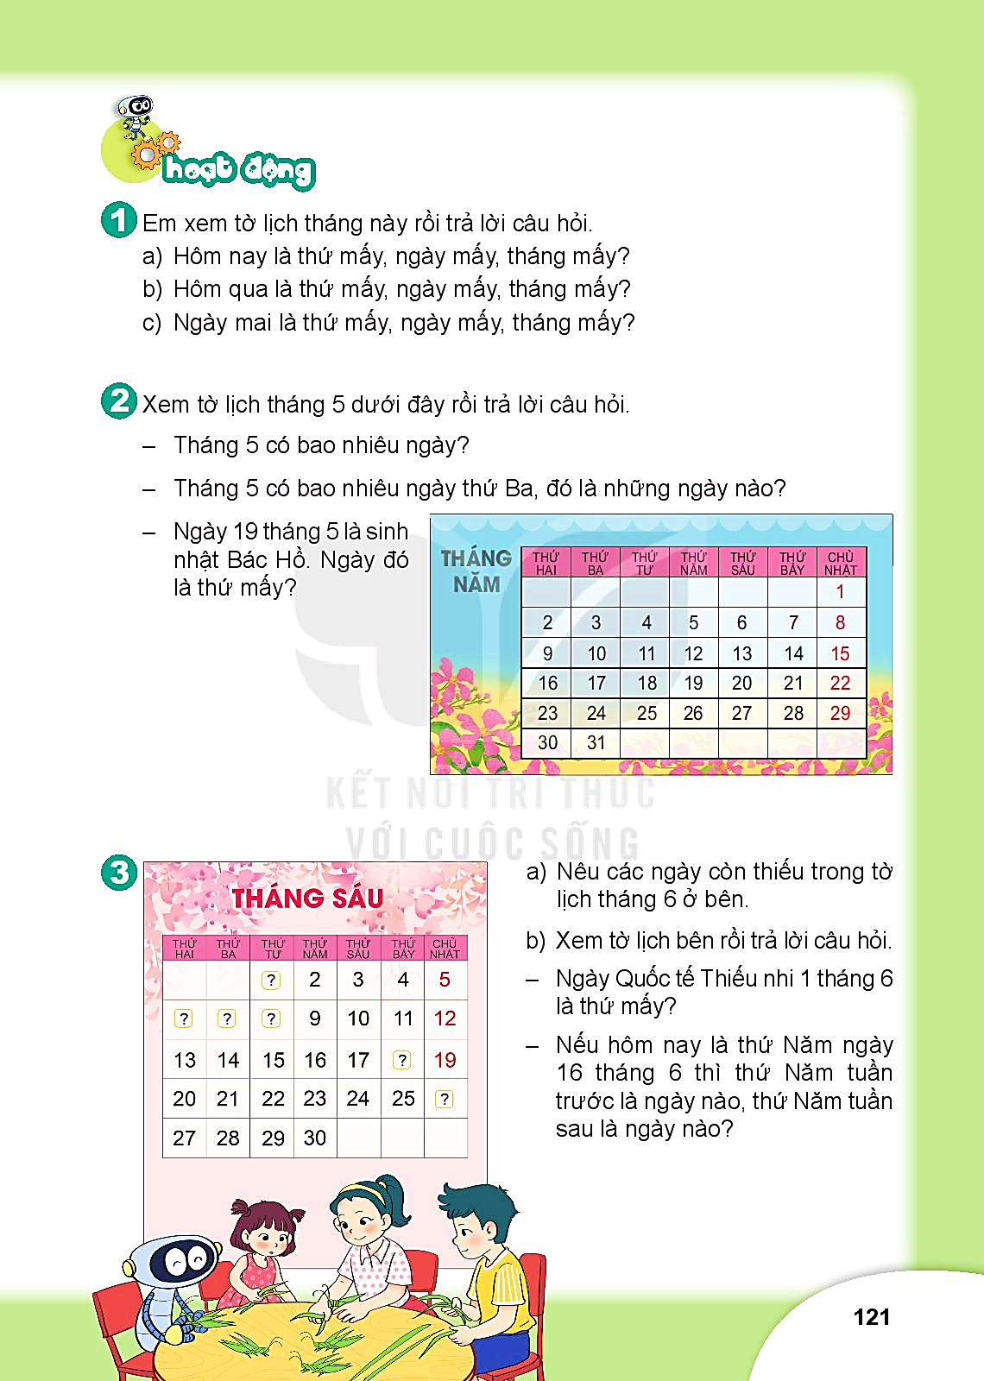
Bài 1: Em xem tờ lịch tháng này rồi trả lời câu hỏi ( Tháng 12)
a) Hôm nay là thứ mấy, ngày mấy, tháng mấy?
THÁNG 12
THỨ HAI | THỨ BA | THỨ TƯ | THỨ NĂM | THỨ SÁU | THỨ BẢY | CHỦ NHẬT
 |  |  |  | 1 | 2 | 3
4 | 5 | 6 | 7 | 8 | 9 | 10
11 | 12 | 13 | 14 | 15 | 16 | 17
18 | 19 | 20 | 21 | 22 | 23 | 24
25 | 26 | 27 | 28 | 29 | 30 | 31
b) Hôm qua là thứ mấy, ngày mấy, tháng mấy?
c) Ngày mai là thứ mấy, ngày mấy, tháng mấy?

Slide 4
Bài 2: Xem tờ lịch tháng 5 dưới đây rồi trả lời câu hỏi:
- Tháng 5 có bao nhiêu ngày?
→ 31 ngày.
THÁNG NĂM
THỨ HAI | THỨ BA | THỨ TƯ | THỨ NĂM | THỨ SÁU | THỨ BẢY | CHỦ NHẬT
 |  |  |  |  |  | 1
2 | 3 | 4 | 5 | 6 | 7 | 8
9 | 10 | 11 | 12 | 13 | 14 | 15
16 | 17 | 18 | 19 | 20 | 21 | 22
23 | 24 | 25 | 26 | 27 | 28 | 29
30 | 31
- Tháng 5 có bao nhiêu ngày thứ Ba, đó là những ngày nào?
THỨ NĂM
→ 5 ngày.
3
3, 10,17,24,31
10
- Ngày 19 tháng 5 là sinh nhật Bác Hồ. Ngày đó là thứ mấy?
17
19
24
Thứ Năm.
31

Slide 5
Bài 3:
a) Nêu các ngày còn thiếu trong tờ lịch.
b) Xem tờ lịch rồi trả lời câu hỏi:
- Ngày Quốc tế Thiếu nhi 1 tháng 6 là thứ tư.
- Nếu hôm nay là thứ Năm ngày 16 tháng 6 thì thứ Năm tuần trước là ngày 9 ( 16 – 7 = 9), thứ Năm tuần sau là ngày 23 ( 16 + 7 = 23)
1
6
7
8
18
26

Slide 6
Vận dụng, trải nghiệm

